Slide 1
СВЕТЛАЯ ЛЕГЕНДА ВЕКА
Русский язык и литература. 9 класс

Slide 2
Сегодня на уроке:
узнаете о жизненном пути и творчестве М. А. Светлова;
познакомитесь с содержанием и основной мыслью стихотворения «Гренада»;
составите картинно-эмоциональный план стихотворения;
поделитесь своими впечатлениями.

Slide 3

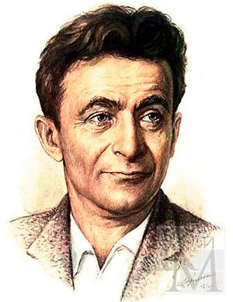
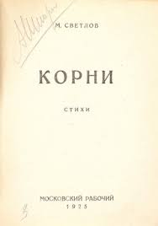
КРАТКАЯ ИНФОРМАЦИЯ О ПОЭТЕ
Родился 17 июня 1903 года в Украине, в бедной семье ремесленника. С детства увлёкшись поэзией, Михаил Светлов на протяжении всей жизни оставался верен своему выбору.
В 1920 году он ушёл добровольцем на гражданскую войну. После войны окончил литературный институт имени В. Брюсова. Тогда же и выходят его первые труды: «Рельсы», «Стихи», «Корни». Центральное
место в них занимают героика и романтика
гражданской войны.
29 августа 1926 года в «Комсомольской
правде» появляется стихотворение «Гренада»,
и имя Светлова становится известным каждому.

Slide 4

О появлении своего знаменитого стихотворения сам Михаил Светлов вспоминал так: «Я проходил однажды днём по Тверской мимо кино «Арс». В глубине двора я увидел: “Гостиница «Гренада»”. И у меня появилась шальная мысль – дай-ка я напишу какую-нибудь серенаду. Но в трамвае по дороге домой я пожалел истратить такое редкое слово на пустяки.
Подходя к дому, я начал напевать: Гренада, Гренада... Кто может так напевать? Не испанец же? Это было бы слишком примитивно. Тогда кто же? Когда я открыл дверь, я уже знал, кто так будет петь. Да, конечно же, мой родной украинский хлопец. Стихотворение было уже фактически готово, его оставалось только написать, что я и сделал».

Slide 5

Прокомментируйте свои впечатления от вступительной статьи, заполнив трёхчастный дневник.
Знаю | Узнал | Чему учит

Slide 6
Примерный ответ
Знаю | Узнал | Чему учит
Михаил Светлов – русский поэт. | Об истории появления стихотворения «Гренада» | Быть креативным. Находить неординарные решения.

Slide 7
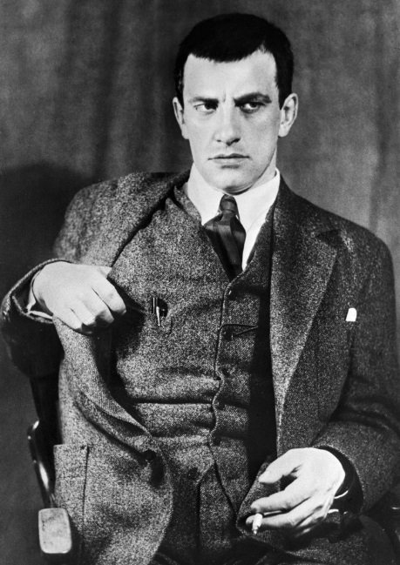
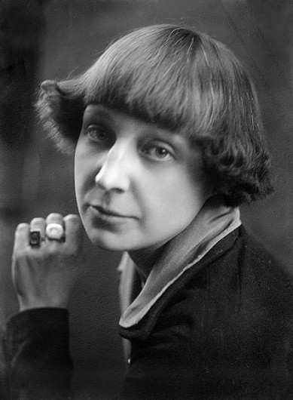
Владимир Маяковский: «Мне стихотворение так понравилось, что я даже не заметил, какие там рифмы».
Марина Цветаева в письме к Борису Пастернаку пишет: «Передай Светлову, что его “Гренада” – мой любимый стих за все эти годы».

Slide 8
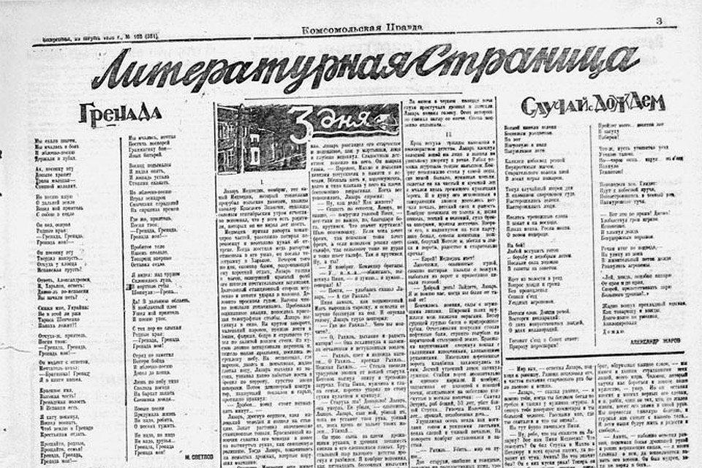
И хоть Михаил Светлов написал немало произведений, пророческими оказались слова его друга, Владимира Маяковского: «Светлов! Что бы я ни написал, всё равно все возвращаются к моему „Облаку в штанах”. Боюсь, что с вами и с вашей “Гренадой” произойдёт то же самое».

Slide 9

Прокомментируйте эти строки
В конце жизни, как бы подытоживая её, Михаил Светлов написал следующие строки:
Много дней, похожих, непохожих,
Ожидал, дождался, прожил я.
Я иду по жизни. Нет прохожих!
Люди есть! И есть мои друзья!
!

Slide 10

Примерный ответ
Михаил Светлов прожил полную, яркую жизнь в окружении близких по духу людей.

Slide 11

Прочитайте воспоминания М. Светлова.
Прокомментируйте последнее предложение.
«Моя культурная жизнь началась с того дня, когда мой отец приволок в дом огромный мешок с разронёнными томами сочинений наших классиков... Отец вовсе не собирался создавать публичную библиотеку. Дело в том, что моя мать славилась на весь Екатеринослав производством жареных семечек. Книги предназначались на кульки. Я добился условия – книги пойдут на кульки только после того, как я их прочту. Тотчас же по прочтении всех книг я засел за собственный роман... Я и сейчас помню название – «Ольга Мифузорина». К счастью, героиня недолго мучилась, она умерла на третьей странице».

Slide 12

Примерный ответ
Это был первый неудачный литературный опыт Михаила Светлова, о котором он с самоиронией вспоминает.

Slide 13
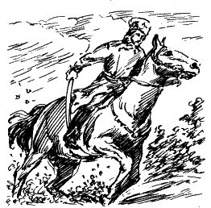
Прослушайте начало стихотворения М. А. Светлова «Гренада». Что вы увидели в своём воображении?
О каких песнях идёт речь? О чём мечтает герой?
Мы ехали шагом,
Мы мчались в боях
И «Яблочко» — песню
Держали в зубах.
Ах, песенку эту
Доныне хранит
Трава молодая —
Степной малахит.

Slide 14
Прослушайте начало стихотворения М. А. Светлова «Гренада». Что вы увидели в своём воображении?
О каких песнях идёт речь? О чём мечтает герой?
Но песню иную
О дальней земле
Возил мой приятель
С собою в седле.
Он пел, озирая
Родные края:
«Гренада, Гренада,
Гренада моя!

Slide 15
Прослушайте начало стихотворения М. А. Светлова «Гренада». Что вы увидели в своём воображении?
О каких песнях идёт речь? О чём мечтает герой?
Братишка! Гренаду
Я в книге нашёл.
Красивое имя,
Высокая честь —
Гренадская волость
В Испании есть!
Я хату покинул,
Пошёл воевать,
Чтоб землю в Гренаде
Крестьянам отдать.

Slide 16
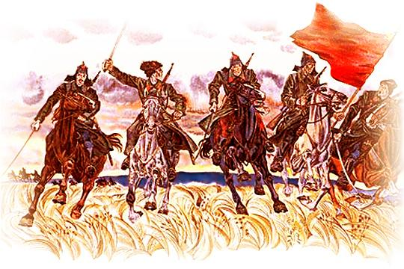
Примерный ответ
Представил (-а) степь, по которой скачут бойцы. Они исполняют две песни: знаменитое «Яблочко» и «Гренаду». Душа героя поёт «Гренаду».

Slide 17

Мы мчались, мечтая
Постичь поскорей
Грамматику боя —
Язык батарей.
Восход подымался
И падал опять,
И лошадь устала
Степями скакать.
Но «Яблочко» — песню
Играл эскадрон
Смычками страданий
На скрипках времён...
Где же, приятель,
Песня твоя:
«Гренада, Гренада,
Гренада моя»?
Пробитое тело
Наземь сползло,
Товарищ впервые
Оставил седло.
Я видел: над трупом
Склонилась луна,
И мертвые губы
Шепнули: «Грена...»
Да. В дальнюю область,
В заоблачный плёс
Ушёл мой приятель.
И песню унёс.

Slide 18

Проверьте себя
Бодрое и энергичное настроение героя меняется на тихую грусть: погибает товарищ, смолкает «Гренада».
Грамматика боя, язык батарей, смычки страданий, скрипки времён – метафоры.

Slide 19
Эта героическая история, наполненная восхищением, гордостью и грустью, передана однополчанином хлопца. Составьте картинно-эмоциональный план стихотворения «Гренада».
Эпизоды (цитаты из текста) | Эмоции и чувства героя

Slide 20

Примерные ответы
Эпизоды (цитаты из текста) | Эмоции и чувства героя
«Мы ехали шагом, Мы мчались в боях И “Яблочко” — песню Держали в зубах». | Чувство революционного братства, солидарности, единства.
«Но песню иную О дальней земле Возил мой приятель С собою в седле». | Мечта о далёкой Гренаде.
«Я хату покинул, Пошёл воевать, Чтоб землю в Гренаде Крестьянам отдать». | Стремление помочь братскому народу в освобождении от врага.

Slide 21

Примерные ответы
Эпизоды (цитаты из текста) | Эмоции и чувства героя
«Да. В дальнюю область, В заоблачный плёс Ушёл мой приятель. И песню унёс». | Грусть, сожаление от утраты соратника.
«Новые песни Придумала жизнь... Не надо, ребята, О песне тужить». | Жизнь не останавливается. Надо двигаться вперёд.

Slide 22
Диалог с учителем
Составьте ассоциативный куст «Гренада» из 7-8 слов (имена существительные, имена прилагательные).
Гренада

Slide 23
Примерные ответы
интернационализм
дружба
песня
Гренада
долг
свобода
история
война

Slide 24
Лексический комментарий
Сравните значение глагола сползти в следующих выражениях: «Пробитое тело/Наземь сползло …» и
«Лишь по небу тихо/Сползла погодя/На бархат заката/ Слезинка дождя...».
В каком из них глагол употреблён в переносном значении?

Slide 25
Проверьте себя
В выражении «Лишь по небу тихо/Сползла погодя/На бархат заката/Слезинка дождя...» глагол сползла употреблён в переносном значении.
Составьте синквейн к слову «боец», выделяя характерные черты героя стихотворения.

Slide 26
Примерный ответ
Боец
Храбрый, отважный
Освобождает, воюет, поёт
Отдал жизнь за свободу.
Герой
!

Slide 27
Рефлексия
Сегодня я узнал (-а) …
Самым интересным для меня стало …
Я ещё хотел (-а) бы узнать …

Slide 28

Сегодня я узнал (-а) содержание и основную мысль стихотворения «Гренада».
Самым интересным для меня стала история появления стихотворения.
Я хотел (-а) бы услышать на других языках эту легендарную песню.

Slide 29
Итоги урока
узнали о жизненном пути и творчестве М. А. Светлова;
познакомились с содержанием и основной мыслью стихотворения «Гренада»;
составили картинно-эмоциональный план стихотворения;
поделились своими впечатлениями.

Slide 30
Баршаға қолжетімді, сапалы білім!
Үш тілді
Цифрлы Қазақстан
Нәтижелі
Қол
жетімді
Дербес оқыту
Тиімді
Білімді бағалау
Заманауи технология
Качественное образование,
доступное всем!

